Slide 1

Занятие 6
Новые слои сверточной нейросети

Slide 2
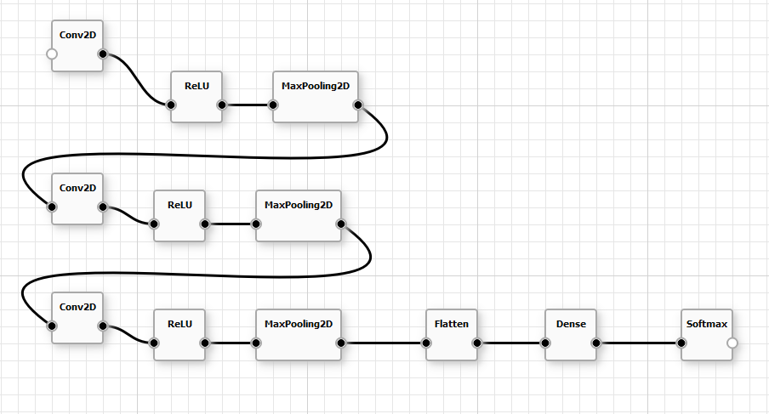
Задание 1. Измените структуру уже созданной вами нейросети или откройте проект из папки «project». Чтобы улучшить работу нейросети, используйте изученные на сегодняшнем занятии слои. Обучите нейросеть заново.
На данный момент мы имеем следующую структуру нейросети

Slide 3
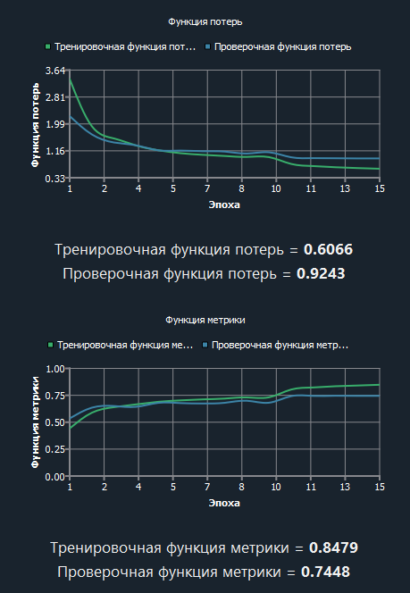

Шаг 1. Выберем в качестве функции метрики F1-score и запустим обучение на 15 эпохах.
На изображениях представлен пример результата обучения нейросети. Ваши данные могут отличаться от приведенного примера.
Мы видим, что результаты уже хорошие. Метрика F1-score показала результат 85% на обучающей выборке и 74% на тестовой. Сегодня мы попробуем улучшить этот результат, используя изученные на занятии новые слои нейросети.

Slide 4
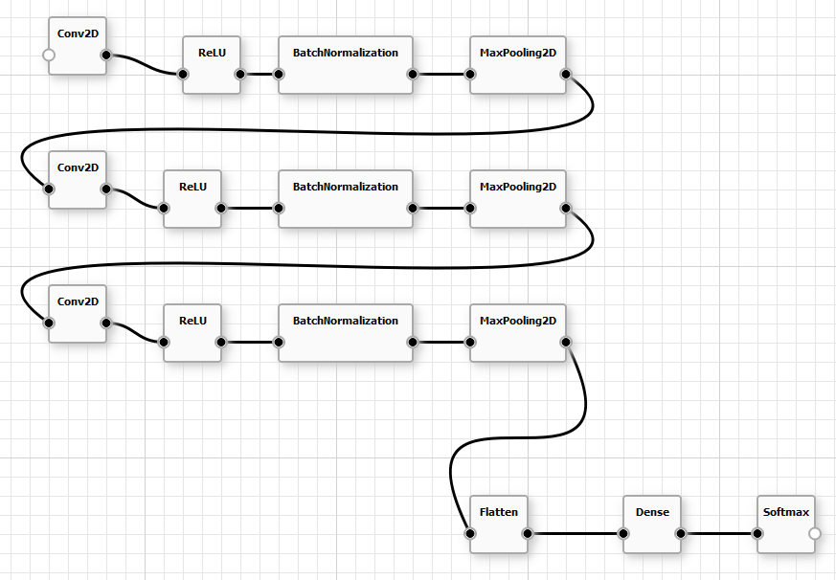
Шаг 2. Первое, что можно сделать для улучшения качества обучения нейросети - добавить слой нормализации.
Добавим слой BatchNormalization в архитектуру нашей нейросети, расположив его после активаций.

Slide 5
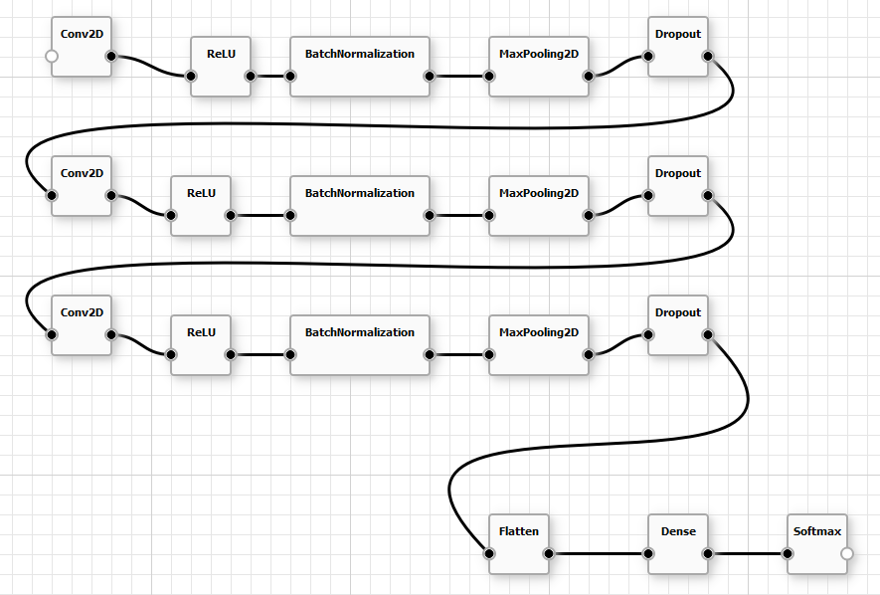
Шаг 3. Важно, чтобы модель в процессе обучения не переобучалась.
Есть много способов, которые позволяют бороться с переобучением модели. Один из них мы уже используем в нашей архитектуре (Kernel regularizer, Bias regularizer).
Мы также можем добавить в нашу архитектуру отдельный слой регуляризации.
Добавим в нашу архитектуру слой Dropout, расположив его после слоев пулинга.

Slide 6
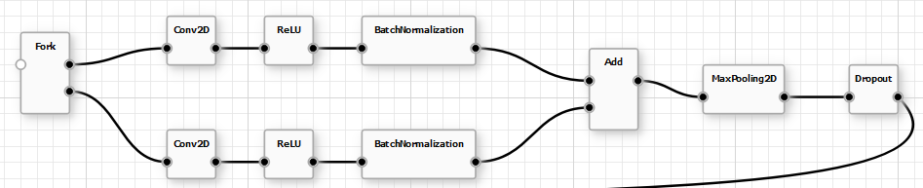
Шаг 4. Мы можем сделать нашу нейросеть более глубокой без существенного увеличения ее параметров.
Слой Add представляет собой операцию поэлементного сложения, что может быть очень полезно при обучении.
Скопируем первую строку нашей архитектуры. С помощью слоя Fork создадим 2 тензора, включающие в себя слои свертки, активации и нормализации. Объединим их с помощью слоя Add, после чего будут слои пулинга и регуляризации.

Slide 7
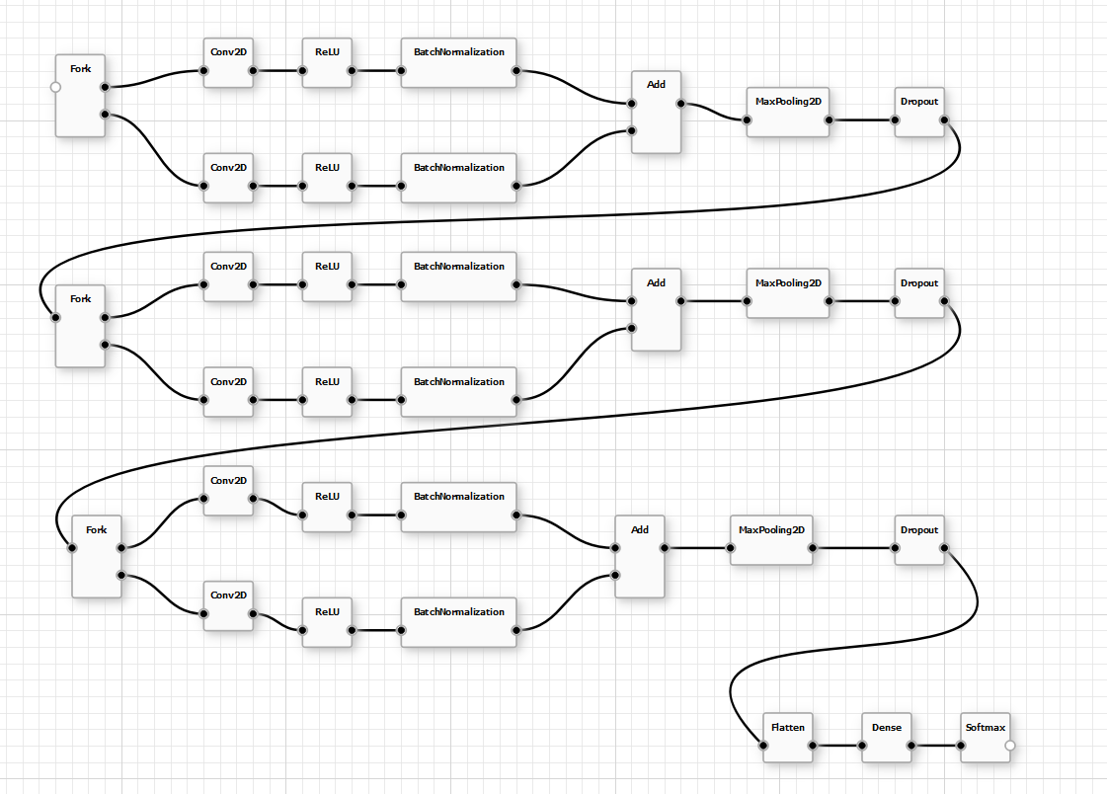
Шаг 5. Проделаем ту же операцию с оставшимися 2 строками (не берем во внимание строку с полносвязным слоем) и объединим все в итоговую архитектуру нейросети.

Slide 8
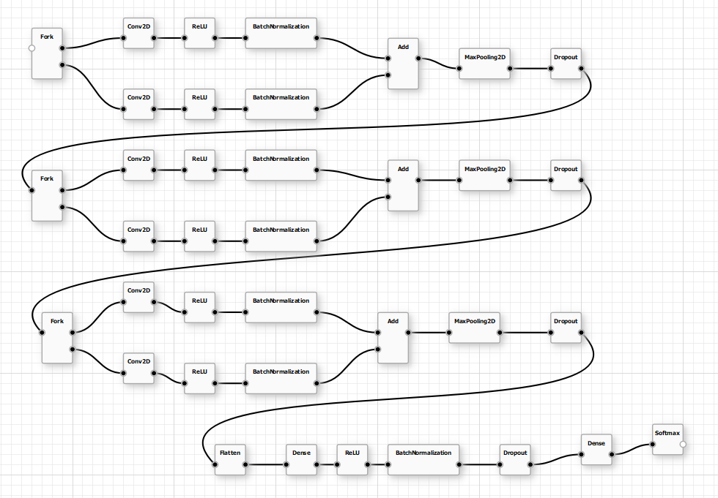
Шаг 6. Вы могли заметить, что в конце нашей архитектуры только 1 полносвязный слой.
В некоторых сценариях бывает очень полезно делать в конце несколько полносвязных слоев для более детального анализа признаков.
Перед последним слоем Dense (с активацией softmax) добавим еще один слой Dense c гиперпараметром Units=256. После него добавим функцию активации ReLu, BatchNormalization и Dropout.

Slide 9
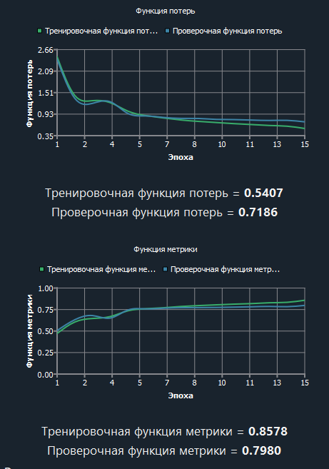
Шаг 7. Запустим обучение полученной архитектуры нейросети на 15 эпохах.
Как видно, функция метрики выросла как на тренировочных, так и на тестовых данных.

Slide 10
Задание 2. Заполните таблицу. В левом столбце – названия слоев нейросети. Вам нужно описать назначение и преимущества каждого из них.
Слой | Назначение | Преимущества
Leaky ReLU
PReLU
ELU
Thresholded ReLU

Slide 11
Слой | Назначение | Преимущества
Conv2DTranspose
DepthwiseConv2D
SeparableConv2D

Slide 12
Слой | Назначение | Преимущества
Batch Normalization
Layer Normalization

Slide 13
Слой | Назначение | Преимущества
AveragePooling2D
GlobalAveragePooling2D

Slide 14
Слой | Назначение | Преимущества
ActivityRegularization
AlphaDropout
Dropout
GaussianDropout
GaussianNoise
SpatialDropout2D

Slide 15
Слой | Назначение | Преимущества
Cropping2D
RepeatVector
Reshape
UpSampling2D
ZeroPadding2D

